Slide 1

Sistema de monitoreo sobre el consumo energético en
ordenadores por medio del IoT
Integrantes:
Lino Suárez María de los Ángeles
Ramírez Cruz Fernando Daniel
Arzate Martínez Jessica

Slide 2
Planteamiento del problema
Los costos por consumo eléctrico pueden llegar a ser muy variables y en algunos casos excesivos.
En un día habitual las personas pueden llegar a utilizar los ordenadores por varias horas.
Conocemos poco acerca del consumo de energía cuando hacemos uso de las computadoras.

Slide 3
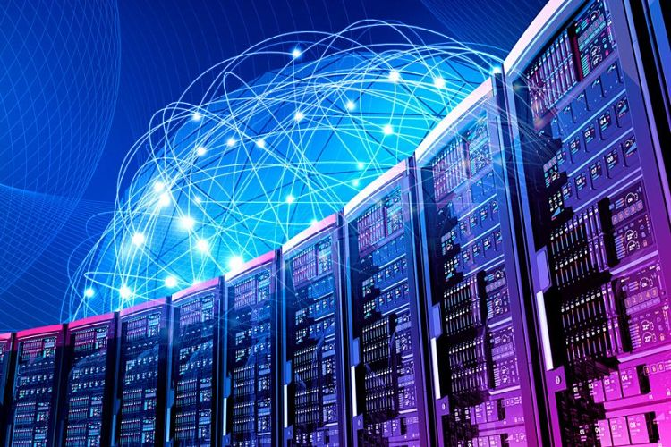

¿Qué hace el proyecto?
Muestra los patrones de consumo eléctrico durante el uso de los ordenadores.

Slide 4
Objetivo general
Evaluar cuantitativamente el desempeño energético en ordenadores por medio del monitoreo de datos haciendo uso de plataformas y herramientas IoT.

Slide 5

Objetivos particulares
Determinar el consumo energético en ordenadores a partir de las mediciones de voltaje y corriente almacenadas en una base de datos.

Slide 6
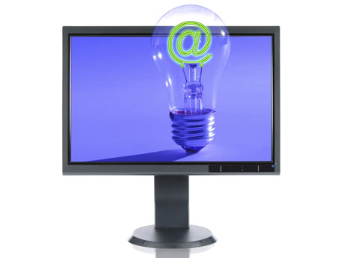
Objetivos particulares
Analizar los datos de consumo energético por medio de cálculos y gráficas con las mediciones almacenadas en la base de datos.

Slide 7

Objetivos particulares
Monitorear recursos de hardware y desempeño energético en ordenadores a través de Node Red utilizando paneles de control personalizados.

Slide 8
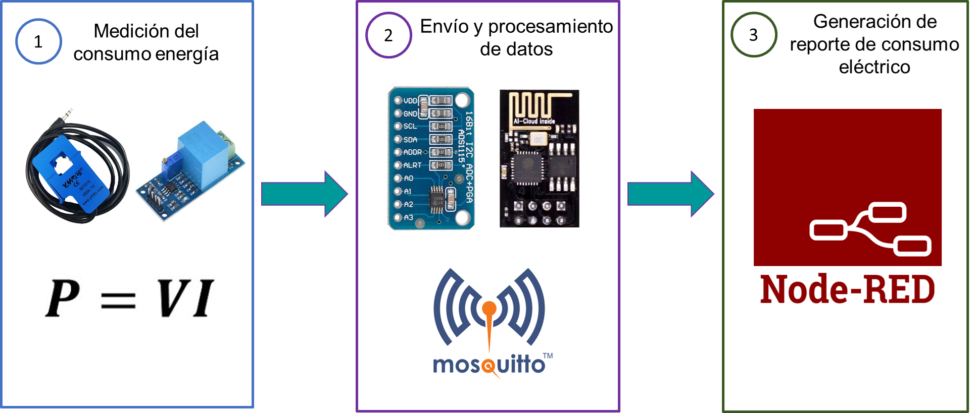
Diagrama del proyecto

Slide 9
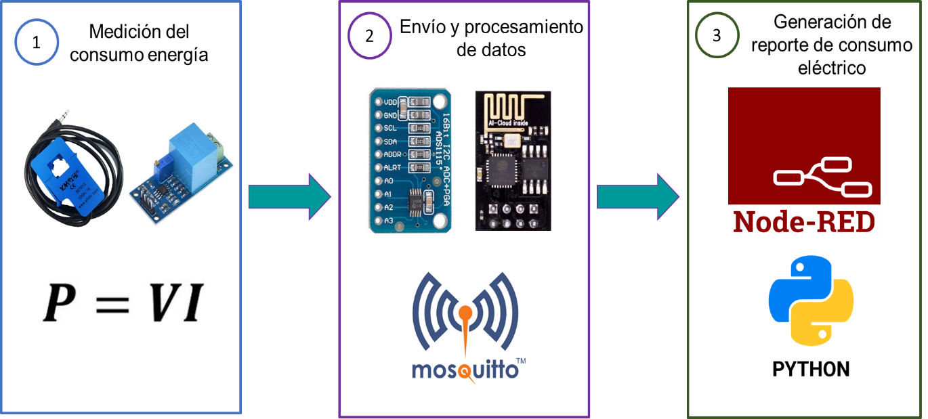
Medición de consumo de energía
Mide las variables de voltaje y corriente por medio de sensores.
Agrega filtros para separar el ruido de las señales.

Slide 10
Envío y procesamiento de datos
Procesa los datos de voltaje y corriente.
Calcula del consumo eléctrico.
Envía los datos a un servidor broker público.

Slide 11
Generación del reporte de consumo eléctrico
Concentra los datos y muestra un resumen del consumo eléctrico.

Slide 12

Objetivos PNUD
9. Industria, innovación e infraestructura

